Slide 1
9장 연습문제
Java.lang 패키지

Slide 2
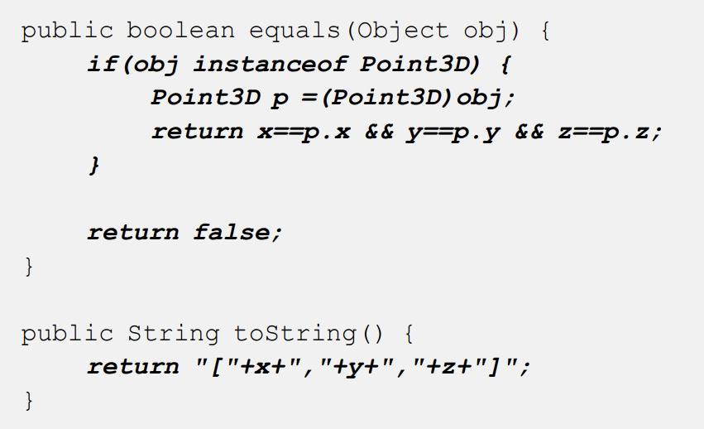

Slide 9
ㅁㄴㅇㅁㄴㅇㅁㄴㅇㅁ
Asdasdasda
asdasdasd

Slide 16
ㅁㄴㅇㅁㄴㅇㅁㄴㅇㅁ
Asdasdasda
asdasdasd

Slide 22
ㅁㄴㅇㅁㄴㅇㅁㄴㅇㅁ
Asdasdasda
asdasdasd

Slide 30
ㅁㄴㅇㅁㄴㅇㅁㄴㅇㅁ
Asdasdasda
asdasdasd

Slide 37
ㅁㄴㅇㅁㄴㅇㅁㄴㅇㅁ
Asdasdasda
asdasdasd

Slide 44
ㅁㄴㅇㅁㄴㅇㅁㄴㅇㅁ
Asdasdasda
asdasdasd

Slide 51
ㅁㄴㅇㅁㄴㅇㅁㄴㅇㅁ
Asdasdasda
asdasdasd

Slide 60
ㅁㄴㅇㅁㄴㅇㅁㄴㅇㅁ
Asdasdasda
asdasdasd

Slide 71
ㅁㄴㅇㅁㄴㅇㅁㄴㅇㅁ
Asdasdasda
asdasdasd

Slide 78
ㅁㄴㅇㅁㄴㅇㅁㄴㅇㅁ
Asdasdasda
asdasdasd

Slide 82
ㅁㄴㅇㅁㄴㅇㅁㄴㅇㅁ
Asdasdasda
asdasdasd

